Slide 1
PCI-EXPRESS,PCI,AGP

Slide 2
PCI-EXPRESS
PCI Express (también abreviado como PCIe o PCI-E) es una evolución del estándar PCI presentada en 2004 que consiste en el PCI serial
La velocidad se ve aumentada gracias al uso de comunicaciones full-duplex, a la par que el tamaño del bus disminuye. Tenemos, de hecho, cinco tipos de ranuras, según dispongan de uno, dos, cuatro, ocho o dieciséis carriles de comunicaciones para el traspaso de datos entre la placa PCIe y la placa base del sistema informático.
La compatibilidad hacia atrás garantiza que un fabricante puede reconvertir un diseño PCI a una nueva placa PCI Express con tan solo adaptar los conectores físicos, manteniendo el mismo funcionamiento del dispositivo.
Las velocidades de transferencia aumentan respecto a su predecesor, llegando a los 250 MB/s en la versión 1.x y conector x1 (4 GB/s para el conector x16), los 500 MB/s de la versión 2.x con el conector x1 (8 GB/s para el x16), y 1969 MB/s en el conextor x1 para la versión 4.0 del estándar PCIe (31,51 GB/s en el conextor x16).
Esta última versión proporciona un ancho de banda tan rápido como la versión más veloz del estándar de conectividad AGP para tarjetas gráficas.
Es por ello que PCI Express está llamado no solamente a sustituir al estándar PCI, sino también a los demás estándares de conectividad de tarjetas de periféricos directamente a la placa base, como el mismo AGP para las tarjetas gráficas, simplificando la construcción de tarjetas madre y las compras a los usuarios.

Slide 3
ESPECIFICACIONES
PCIe 1.0 x1 | 2.5 GHz | 1 | 1 | 250 MB/s
PCIe 1.0 x4 | 2.5 GHz | 4 | 1 | 1,000 MB/s
PCIe 1.0 x8 | 2.5 GHz | 8 | 1 | 2,000 MB/s
PCIe 1.0 x16 | 2.5 GHz | 16 | 1 | 4,000 MB/s
PCIe 2.0 x1 | 5 GHz | 1 | 1 | 500 MB/s
PCIe 2.0 x4 | 5 GHz | 4 | 1 | 2,000 MB/s
PCIe 2.0 x8 | 5 GHz | 8 | 1 | 4,000 MB/s
PCIe 2.0 x16 | 5 GHz | 16 | 1 | 8,000 MB/s
PCIe 3.0 x1 | 8 GHz | 1 | 1 | 1,000 MB/s
PCIe 3.0 x4 | 8 GHz | 4 | 1 | 4,000 MB/s
PCIe 3.0 x8 | 8 GHz | 8 | 1 | 8,000 MB/s
PCIe 3.0 x16 | 8 GHz | 16 | 1 | 16,000 MB/s

Slide 4
PCI
Placa Base (también conocida como Tarjeta Madre o Motherboard) es justamente la de PCI, siglas en inglés de Peripheral Component Interconnect, que en español significa Interconexión de Componentes Periféricos, y que consiste en una conjunción de circuitos integrados (también llamados Dispositivos Planares) o bien de tarjetas de expansión que se ajustan a los conectores de este tipo.
Su desarrollo comenzó en el año 1990, por parte de los laboratorios de la compañía Intel, que comenzaron a comercializar estos componentes en año 1992, haciéndose masivo con la comercialización del puerto PCI 2.1 a mediados del año 1995.

Slide 5
Fue así que con la llegada de una nueva generación de procesadores (los recordados Intel Pentium II) comenzó a aceptarse aún más la utilización de los Puertos PCI en las placas madre, mejorando notoriamente el rendimiento en versiones posteriores, que llevaron el nombre de PCI-X, hasta lo que hoy en día es conocido como PCI-Express (introducido en el mercado en el año 2004) lo que está siendo implementado en forma progresiva.
Esta conectividad está más que nada aceptada en lo que es la utilización de Tarjetas de Expansión, sobre todo en la utilización de Placas de Video, notando una gran mejora en lo que es velocidades, y sobre todo reconocimiento de nuevos dispositivos, siendo de muy fácil instalación y configuración.
Hay muchos tipos de dispositivos informáticos que utilizan los puertos PCI: Módems, Tarjetas Ethernet, Tarjetas de sonido, Tarjetas de video, Adaptadores inalámbricos

Slide 6
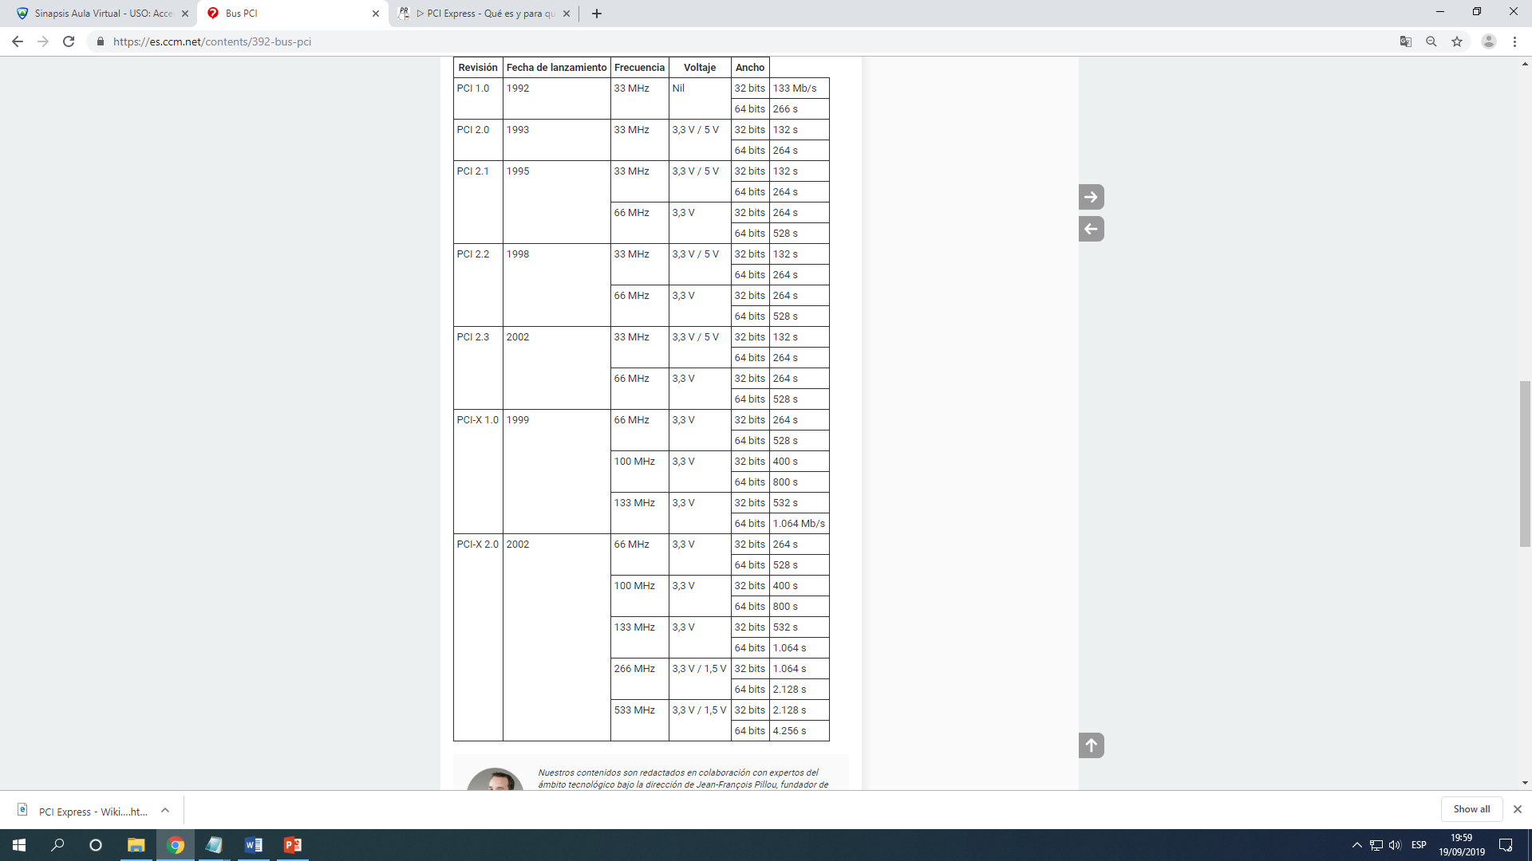
ESPECIFICACIONES

Slide 7
AGP
son las siglas de Accelerated Graphics Port. Es un puerto situado en la placa base del ordenador,
especialmente creado para ser usado con tarjetas gráficas. En general es de color marrón y algo más pequeño que los puertos PCI,
con 32 pins de conexión (aunque su número puede variar).
Los nuevos ordenadores y programas de finales del siglo XIX incluían posibilidades para el tratamiento de gráficos y animaciones 3D hasta el momento nunca vistas.
Sin embargo, estos gráficos en tres dimensiones necesitaban un procesamiento muy potente y ocupaban demasiados recursos. Se hizo entonces preciso el incluir
una tarjeta gráfica en los ordenadores que derivase gran parte de eses procesos y los llevase a cabo para liberar al procesador, a la CPU, de parte del trabajo.
El principal problema es que los puertos PCI que había hasta el momento para conectar las tarjetas no estaban diseñados para estas, de modo que la creación de un puerto
propio fué un paso natural. Ese puerto era el AGP.

Slide 8
Fué muy usado desde su creación en 1997, hasta que fué reemplazado paulatinamente por los nuevos puertos PCI Express (PCIe),
casi diez años más tarde. Salieron varias versiones, entre las que destacan la AGPx1, AGPx2, AGPx4 y AGPx8, que fundamentalmente variaban en su velocidad de transferencia
de datos y en el voltaje usado. Al ser diseñadas exclusivamente para tarjetas gráficas, se cuidó mucho que las nuevas versiones de los puertos fuesen totalmente compatibles
con las viejas tarjetas gráficas, a fin de evitar incompatibilidades.
Actualmente, y basándose en la tecnología AGP, se han creado algunas variantes modernas, si bien con poco éxito, y sólo usadas en ámbitos profesionales.

Slide 9
En realidad el puerto AGP era un puerto PCI modificado, que permitía una comunicación directa de la tarjeta gráfica con la memoria del ordenador.
Anteriormente, en los puertos PCI, el puerto pedía permiso a la CPU para usar la memoria del ordenador y asi leer la información gráfica, que luego procesaba la tarjeta.
En los AGP, no era necesario solicitar nada al procesador, sino que la tarjeta podía acceder directamente a la memoria del ordenador, sin intermediarios. Además,
su velocidad de transferencia de datos también era mayor. Las tarjetas PCI tenían un ancho de banda de unos 100 MBs/s, mientras que las AGP tenían velocidades
que variaban entre los 266 MBs/s de las primeras versiones, a los más de 2000 MBs/segundo en las últimas (AGPx8).
Al igual que los puertos PCI, también trabajaban en 32 bits, pero su velocidad interna de trabajo era el doble que los puertos PCI normales (66 Megaherzios),
lo que también era un ventaja evidente.

Slide 10
ESPECIFICACIONES
AGP Voltaje Modo
AGP 1.0 3,3 voltios 1x, 2x
AGP 2.0 1,5 voltios 1x, 2x, 4x
AGP 2.0 Universal 1,5 v y 3,3 v 1x, 2x, 4x
AGP 3.0 1,5 voltios 4x, 8x

